Slide 1
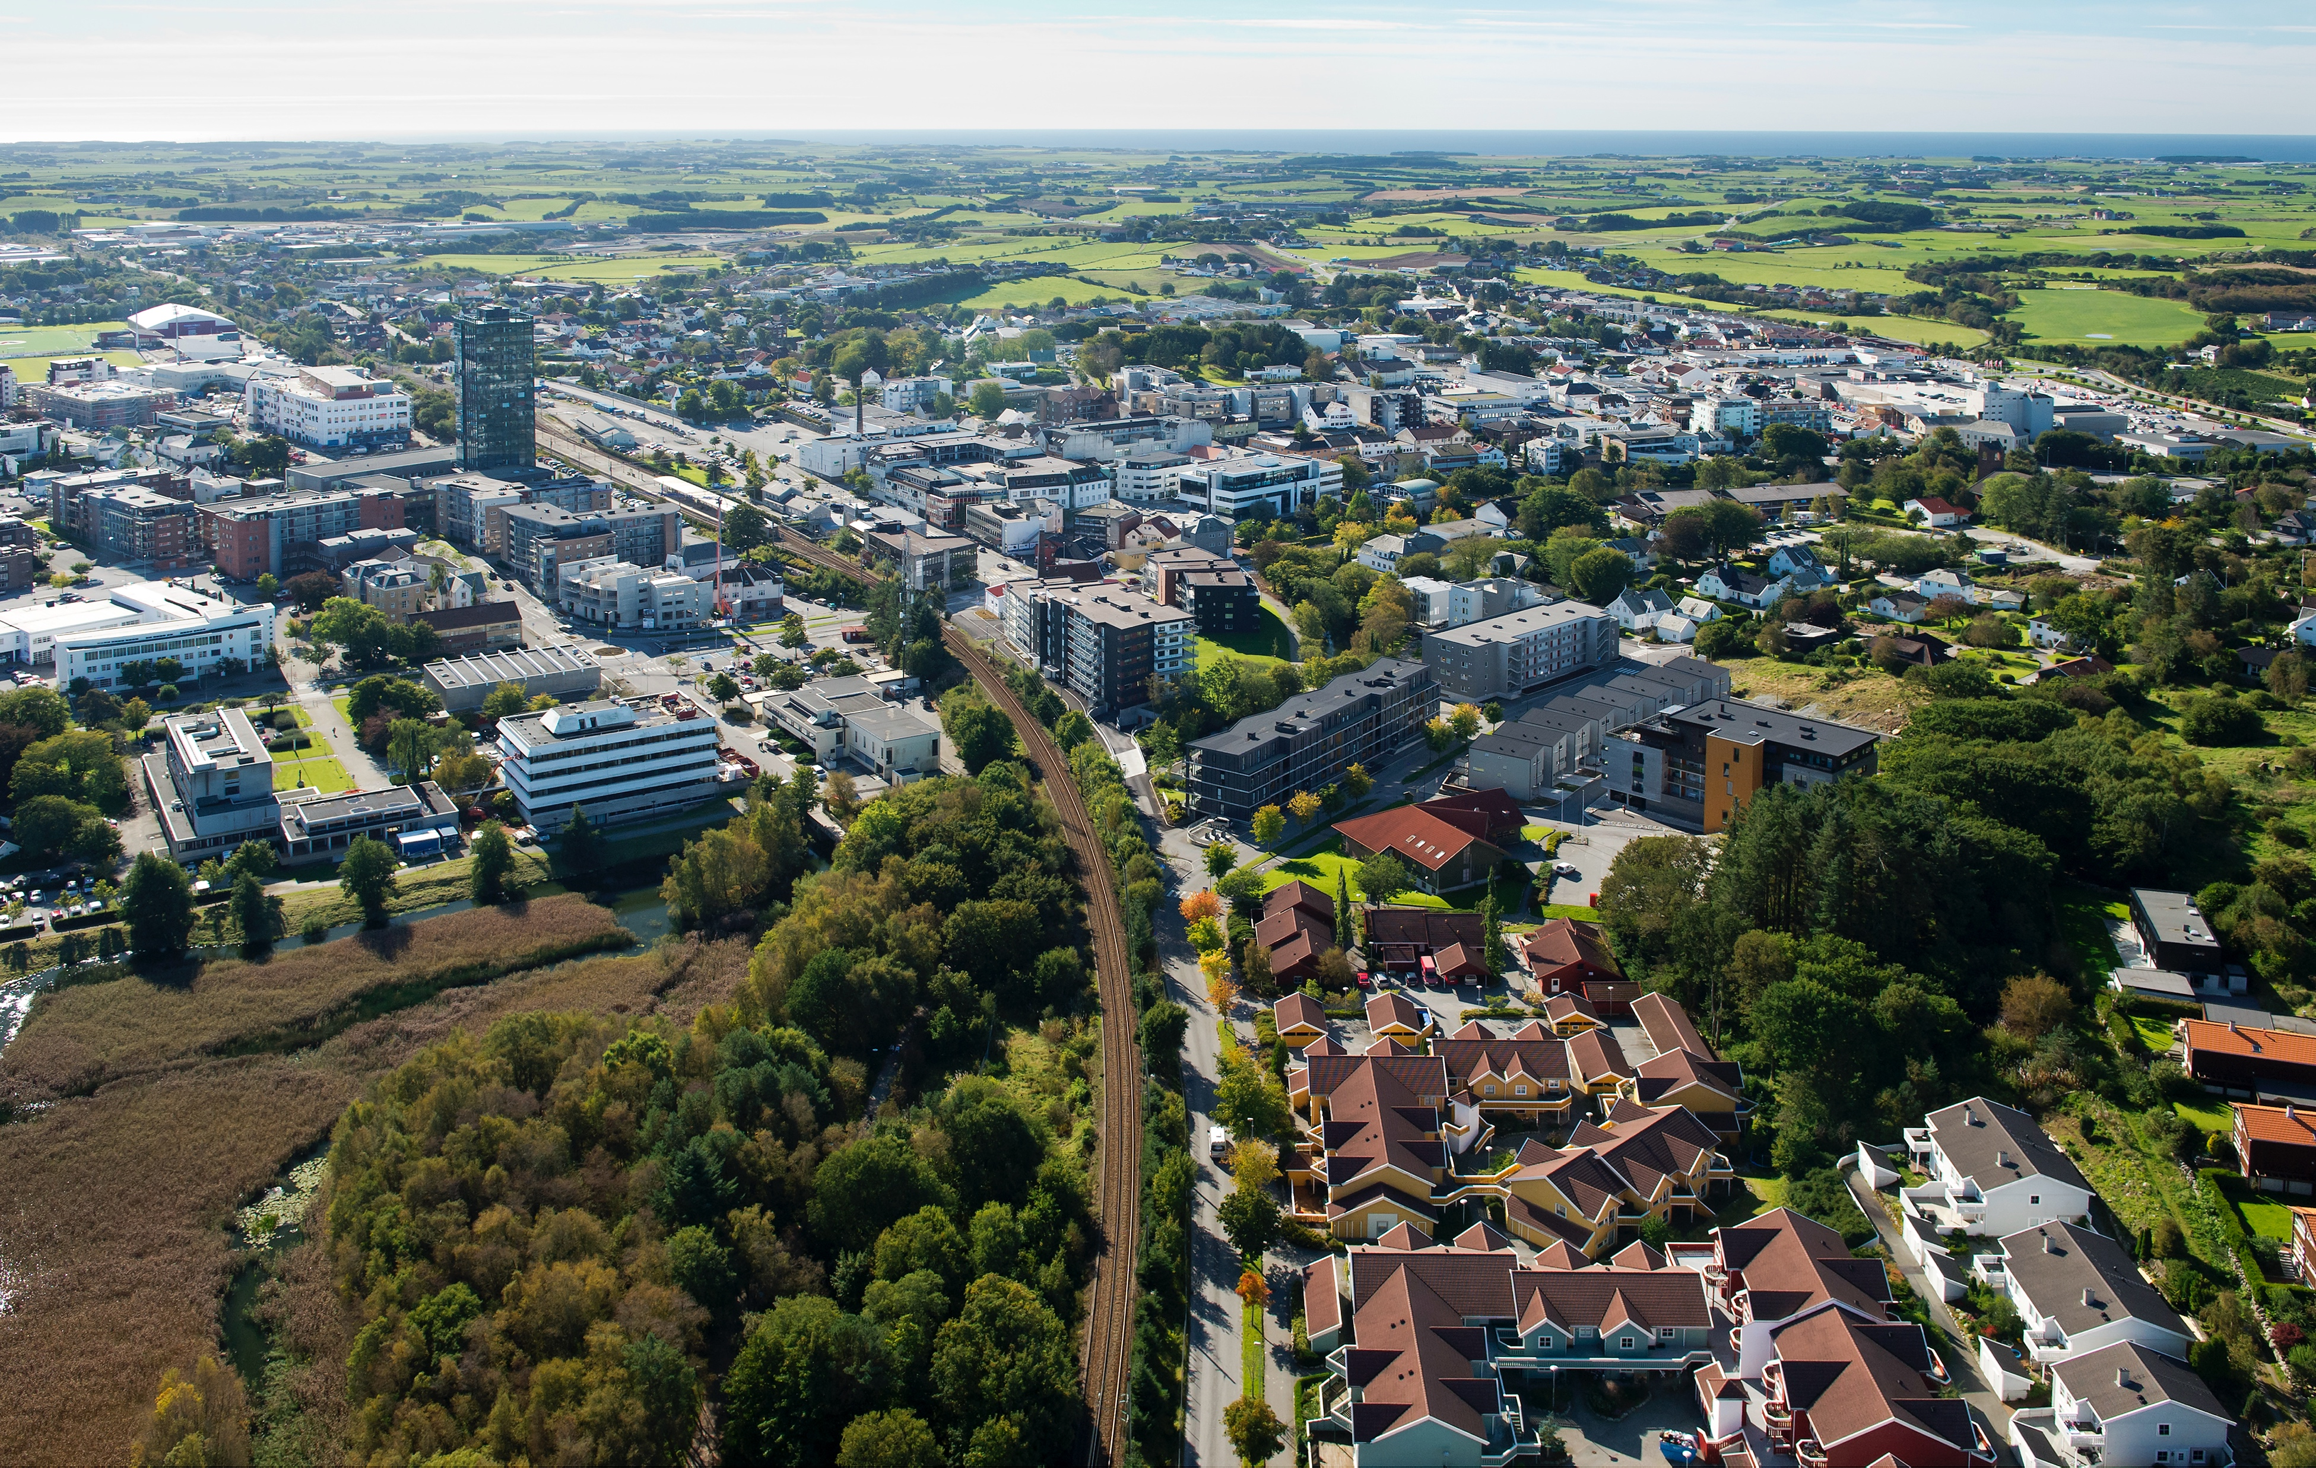
VELKOMMEN TIL BRYNE!
PETS
10. – 12. mars 2023
Distriktskonferanse
8. – 10. september 2023

